Slide 1
Технологический проект как средство формирования экономических знаний и практических умений учащихся 6-х классов

Slide 2
План действий
Татьяна Дмитриевна Мельникова
Школа №24
«Технология»
6 класс

Slide 3
Дальние цели
Подготовка учащихся к самостоятельной жизни в условиях рыночной экономики

Slide 4
Ближние цели
Повышение личной уверенности каждого участника проектной деятельности, его самореализации и рефлексии.
Формирование творческого отношения к качественному осуществлению трудовой деятельности.
Развитие осознания значимости коллективной работы, сотрудничества для получения результатов процесса выполнения творческих заданий.
Развитие исследовательских умений.

Slide 5
Педагогические методы и задачи
Опосредованное общение через письменную речь (один человек)
Общение в паре (два человека)
Групповое общение(три и более человек)
Общение в парах сменного состава
Развитие самостоятельности и способности учащихся решать творческие и изобретательские задачи
Развитие эстетического чувства и художественной инициативы ребенка
Развивать интерес и творческие способности

Slide 6
Трудности и решения
Трудности
1.Слабая оснащенность кабинета современным оборудованием
2.Нехватка учебных пособий по отдельным разделам предмета «Технология»
3.Отсутствие мультимидийных средств по предмету.
Решения
1.Преобрести новей шее оборудование: швейные машины, оверлок, гладильную доску.
2.Заказать на следующий учебный год учебники по технологии на каждого учащегося
3.Библиотекарю составить список по преобретению мультимидийных средств по предмету «Технология»

Slide 7
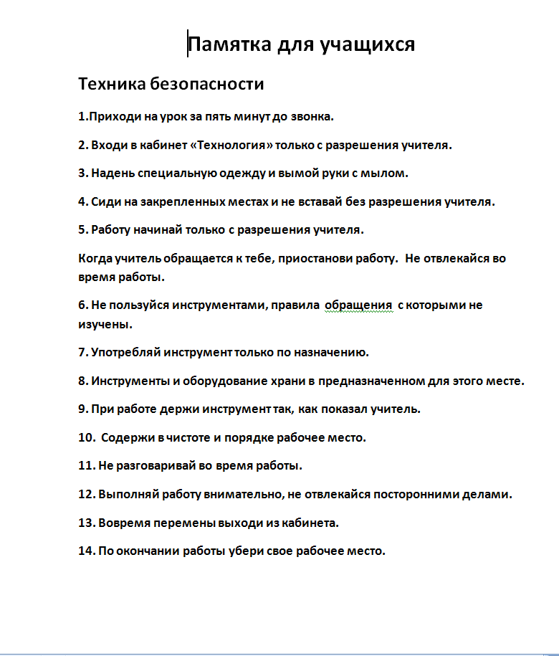
Пример использования текстового редактора

Slide 8
Ресурсы
Помощь и поддержка коллег работающих 6 классах.
Поддержка и контроль классных руководителей Бадамшиной И.Л., Логиновой Е.А.
Интернет
Текстовый редактор и мультимедиа
Фонд фиблиотеки – Голубева Л.А.

Slide 9
План-график
I четверть | II четверть | III четверть | IV четверть
1.Заказать мультимедийные средства и учебные пособия для учащихся 5-7классов | 1.Провести родительское собрание с целью разъяснения «Что такое проектная деятельность для учащихся». Показ | 1.Принять участие в городском конкурсе «На лучший технологический проект». | 1.Школьная выставка технологических проектов 6 классов.
2.Провести занятие по теме: «Что такое творческий проект» | 2.Презентация открытого урока учащихся с приглашением родителей. | 2.Начать работу по приготовлению творческого проекта | 2.Сделать анализ работы, подвести итоги «Технологический проект как средство формирования экономических знаний и практических умений учащихся 6 классов»

